Slide 1




Pontifícia Universidade Católica de Minas Gerais
CINESearch
Integrantes:
Ana Carolina Couto Machado
Felipe Carvalho de Paula Silva
Pedro Henrique Magno Gonçalves
Rafael Lima Mendonça Garcia
Túlio Furst Akar

Slide 2



1
Nome e Tema do Projeto
Nome : "CineSearch: Seu Guia de Cinema Online“
Tema: Criação de uma plataforma focada em pesquisa e descoberta de filmes.
2
Descrição do Problema
O projeto busca solucionar o problema de encontrar informações detalhadas e confiáveis sobre filmes específicos em um só lugar, facilitando aos usuários a busca por detalhes como elenco, direção, sinopse e avaliações, proporcionando uma experiência conveniente para os amantes de cinema.
3
Objetivo e Impacto
Fornecer dados completos sobre filmes para melhorar a escolha e experiência dos usuários.

Slide 3
Motivação
4
Facilitar a exploração de filmes a partir de uma plataforma rica e intuitiva.
5
Público Alvo
Considerando a diversidade do público interessado em cinema, a plataforma pode atrair usuários de todas as idades a partir de 15 anos.
6
Diferencial
Atendimento Virtual ao usuário a partir do chatbot com Processamento de Linguagem Natural (PLN) e um sistema de recomendação automático.

Slide 4


Como o projeto se sustentará?
Anúncios Publicitários: Incorporando espaços publicitários por meio de anúncios de empresas relacionadas ao cinema, serviços de streaming, entre outros. Isso pode incluir anúncios de banner ou vídeos promocionais.
Assinaturas ou Doações: Oferecendo planos de assinatura para usuários que desejam recursos adicionais, uma experiência sem anúncios ou outros benefícios exclusivos. Também podemos aceitar doações de usuários que desejam apoiar o projeto.

Slide 5

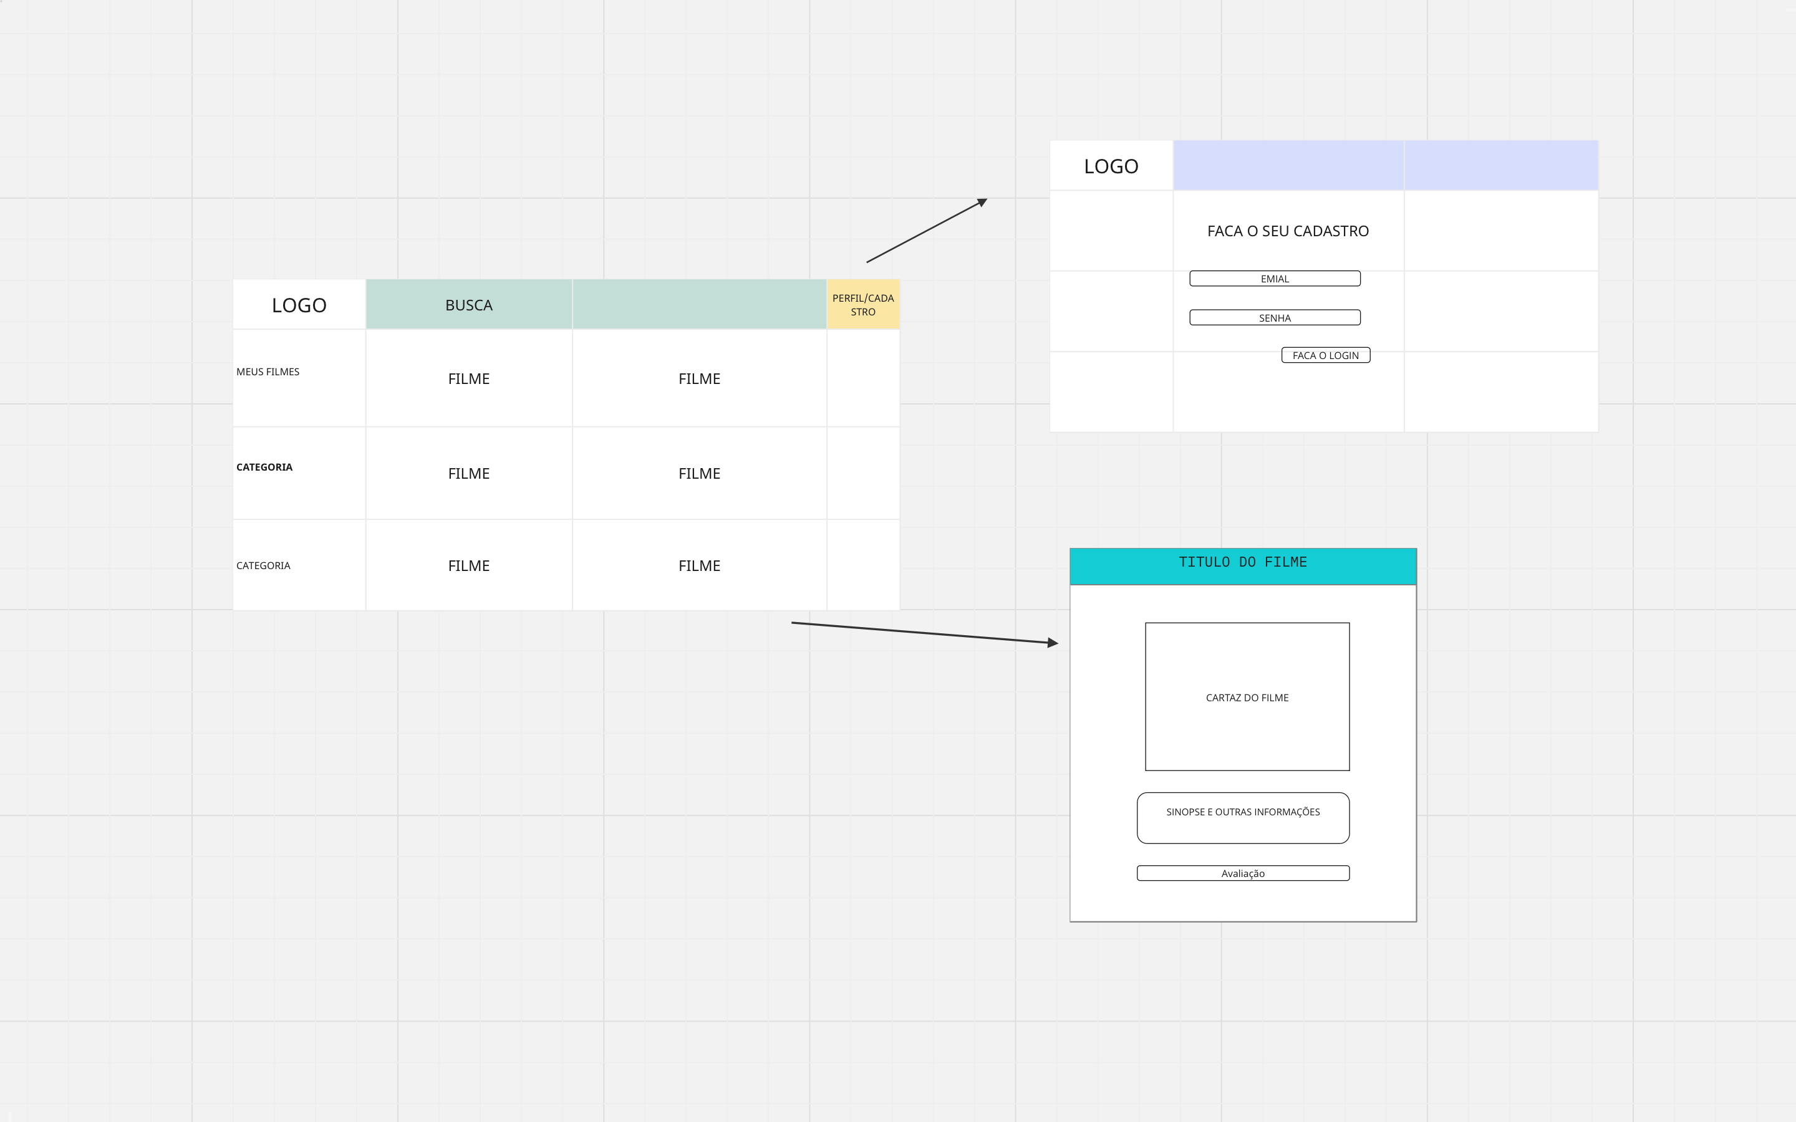
Login ou Registro:
- Se o usuário já tiver uma conta, ele faz login.
Acesso ao Site:
- Ele é recebido com a página inicial, onde pode ver os filmes em destaque ou explorar por conta própria.
- Caso contrário, ele se registra para obter uma conta.
fluxo de telas
Exploração de Filmes:
- Após o login, o usuário navega pelos filmes disponíveis, procurando algo de interesse.

Slide 6
Detalhes do Filme:
- Ao encontrar um filme interessante, ele clica nele para ver mais detalhes.
Recomendações Personalizadas:
- Com base no histórico de visualização e nas interações do usuário, o sistema oferece recomendações personalizadas para filmes futuros.
Avaliação e Comentário:
- Depois de assistir ao filme, o usuário pode avaliá-lo e deixar um comentário, se desejar.

Slide 7

O CineSearch é um site dedicado à avaliação e resenha de filmes (APENAS FILMES), oferecendo interações com usuários por meio de um chatbot integrado, seja com suporte aos usuários, respostas à perguntas e recomendações personalizadas de filmes. Cada usuário pode criar uma conta no site, fornecendo um e-mail válido, username, gênero predileto e uma senha segura para acesso. No site, os usuários podem pesquisar e filtrar os filmes por título, gênero, diretor, atores ou ano de lançamento. Os usuários podem classificar e avaliar os filmes, escrever reviews e comentários sobre os mesmos. Além disso, os usuários podem criar perfis personalizados para acompanhar suas atividades, listas de filmes favoritos e histórico de visualizações.

Slide 8



Recursos inteligentes
Busca Inteligente: Melhorando a funcionalidade de pesquisa que compreenda sinônimos e correções ortográficas usando processamento de linguagem natural (NLP).
Chatbot de Atendimento ao Cliente: Implementando um chatbot que possa responder a perguntas frequentes, fornecer informações sobre filmes e ajudar os usuários a navegar pelo site de maneira mais eficiente.

Slide 9

























Obrigado

